Slide 1
App内部的描述文字那部分，因为好多人把地址写进去，反而不写到地址栏里面
需要能够复制。。目前是不能复制的

Slide 2
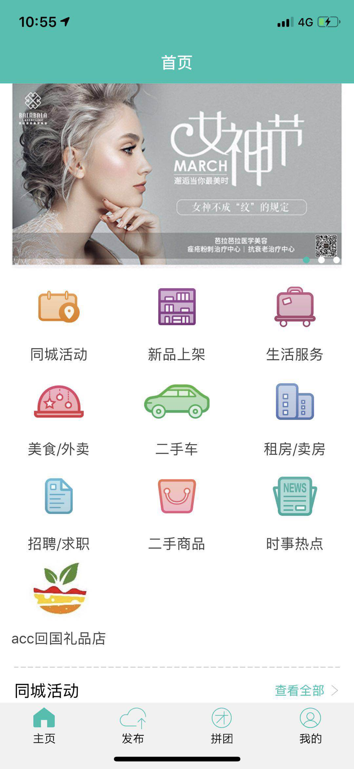
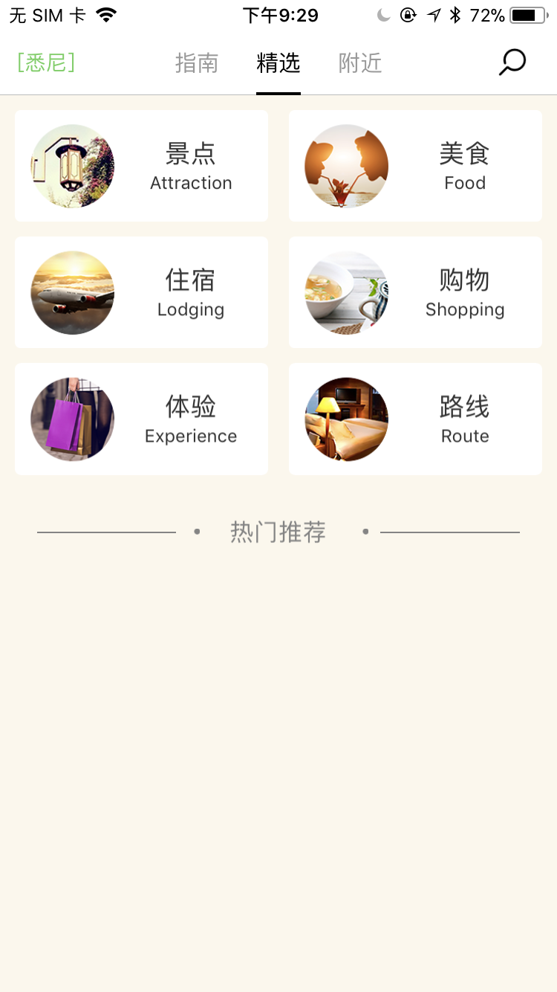
加一个板块“南澳攻略” 这是新增的一个文章板块
管理员发帖
点进去之后，是右边的样子，，它是
全部图片的样子 文字是写在图片上的。
后台给个标题来区分内容，，但不需要
显示出来，，因为对应的文字我们会P到图片上
这个板块完全是和文章分类相关联。。。可以推送
任意新建的和现有的文章分类到这个板块。并排序，上传对应板块。
每个app这个界面的文章分类会不一样，图片也不一样，要区分。后分城市控制
南澳攻略

Slide 3
点进去之后，也显示流瀑试文章。
关键词搜索保留
改成阿德莱德眼推荐。
然后下面是微信分享出去阿德阿德莱德眼
推荐的那些流瀑式文章

Slide 4
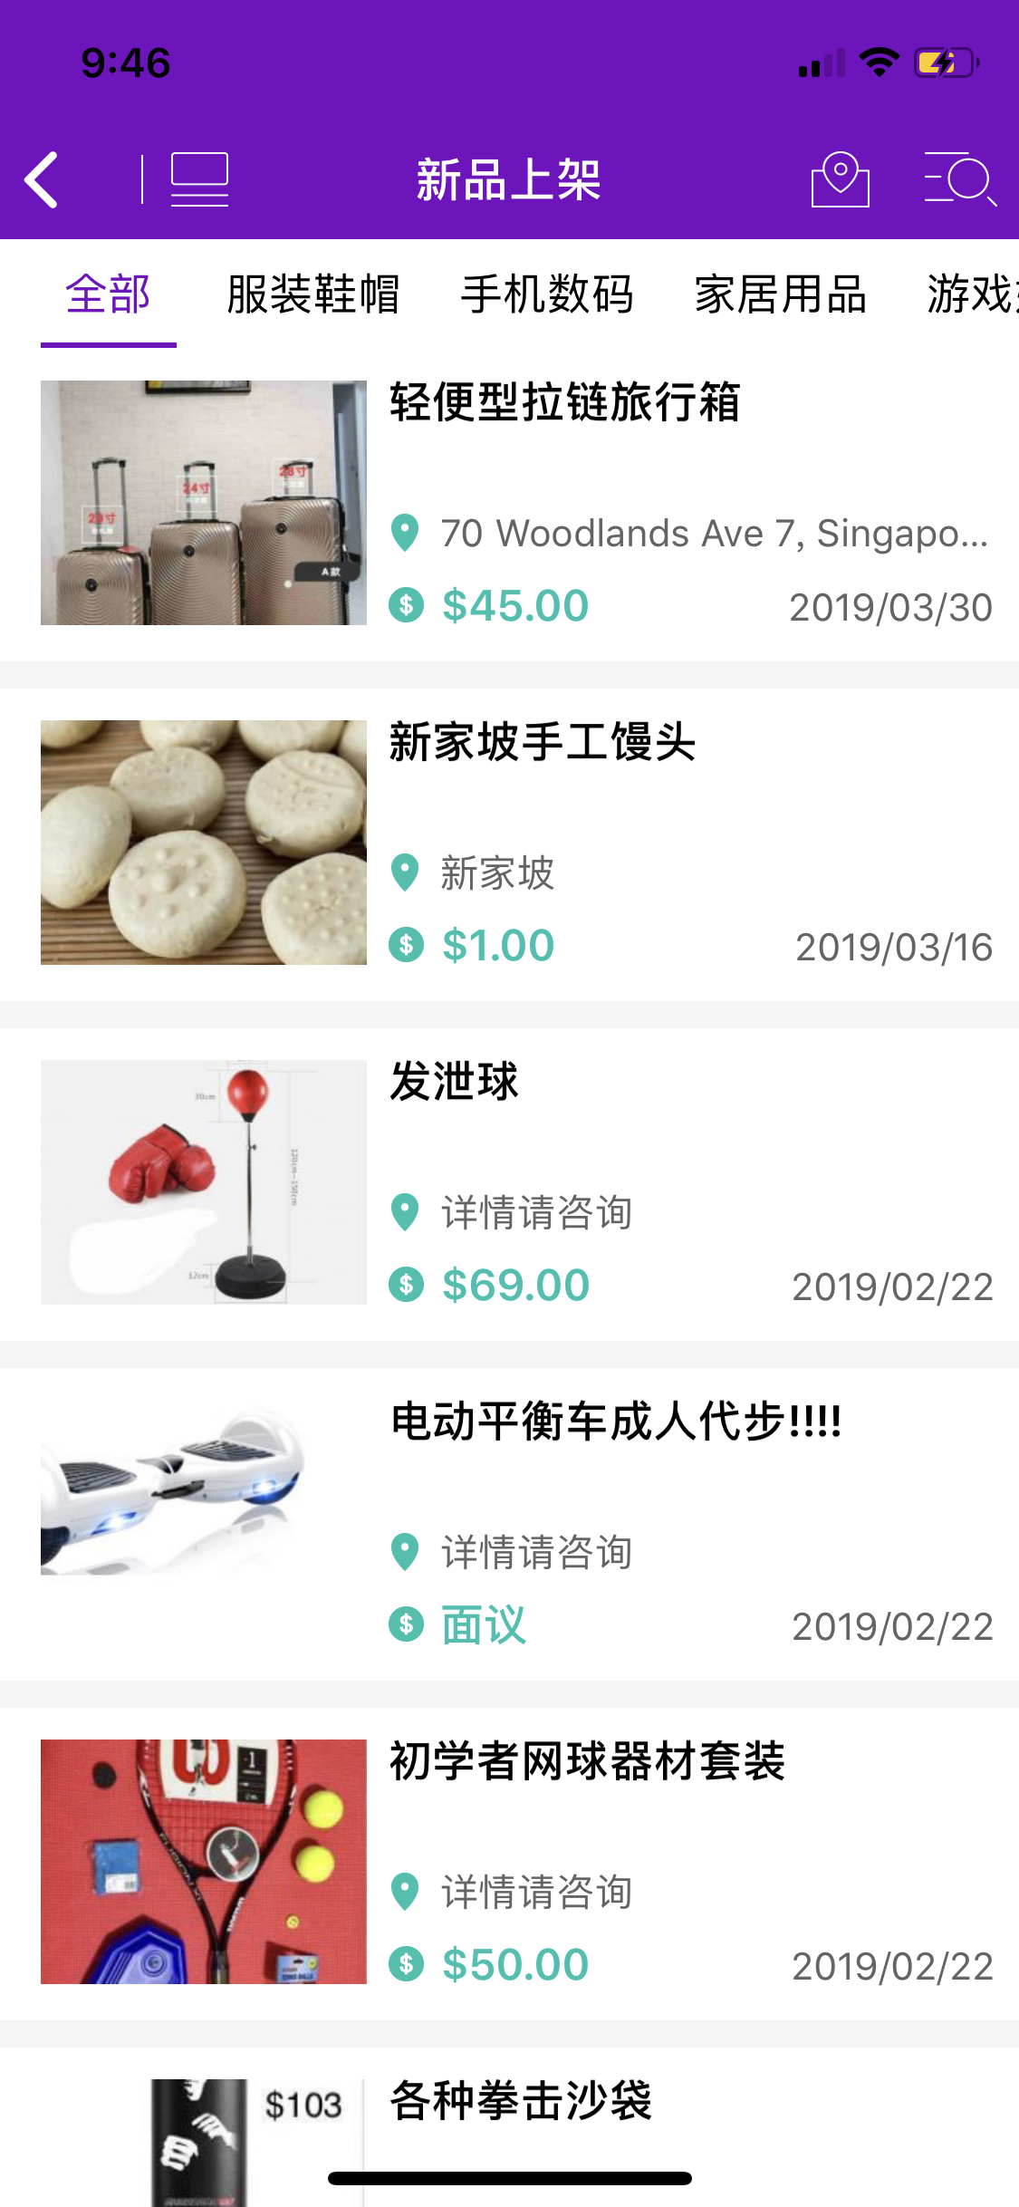
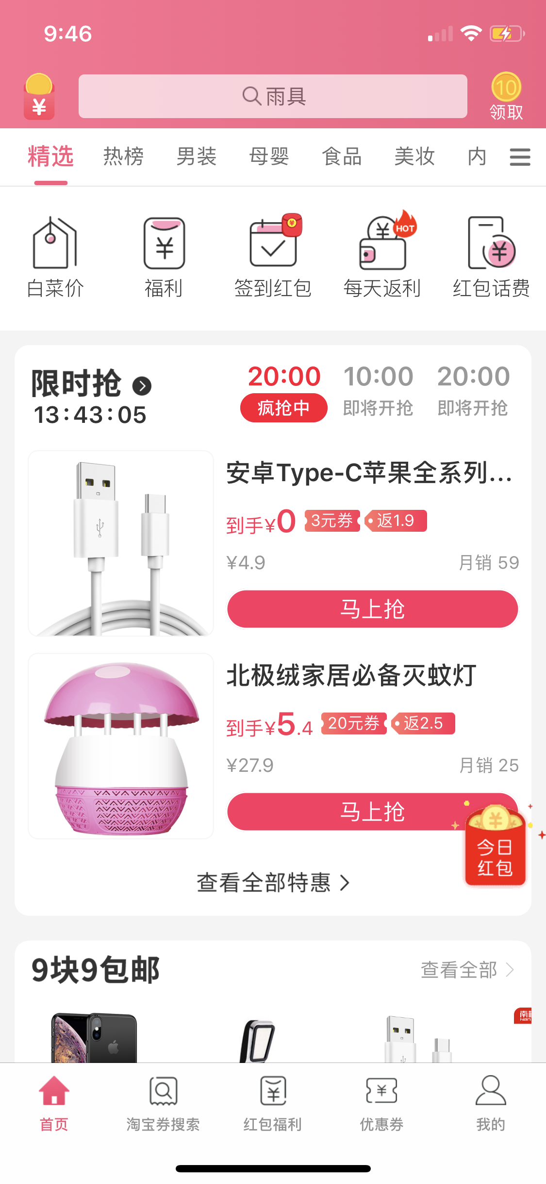
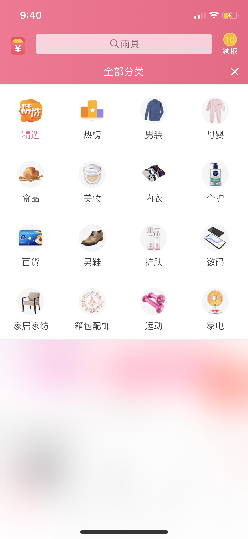
新品，二手，生活，
美食， 同城，二手车
分类要优化
太长了有时候滑的累。
分类左右滑动的功能
保留。右侧加一个菜单
选项，点击之后
是右侧第二章图片的样子
每个小分类后台我都会
配小图片和文字。
文字和小图片都要显示
这个小图片的上传最好
是能区分城市，因为
App风格不一样， 估计得
上传不同风格的图标
一定要参考“卷妈妈”这个App
的主页，我们要做的基本跟
我上面圈起来的效果一样
不一样的是，他们图标界面
留白实在是太多了，
见下一张PPT

Slide 5

显示效果跟这个一模一样，我们是要一行显示5个， 上下也紧凑一点
最多显示三行，
假如两行就显示完了，那么第三行的白色要消失
假如三行还不够显示，，那就左右滑动。

Slide 6
问题要解决：
打开App的时候直接跳转某一篇文章，，，而不是只打开app主页。 那样没多大意义
还有微信分享的副标题和图片，，，公众号还在申请，这个公众号申请有难度。。。

